Slide 1
REUNION IPPU x UTEC-LIDIA | MAYO 2026
IPPU x UTEC
Presentacion Institucional y Cuatro Lineas de Trabajo
en Inteligencia Artificial para la Atencion del TEA
Institucional
HCE + IDEA
Pictogramas
Asistente Virtual
Patrones de Visualizacion
Fundacion IPPU -- Instituto Psico Pedagogico Uruguayo | Montevideo, Uruguay

Slide 2
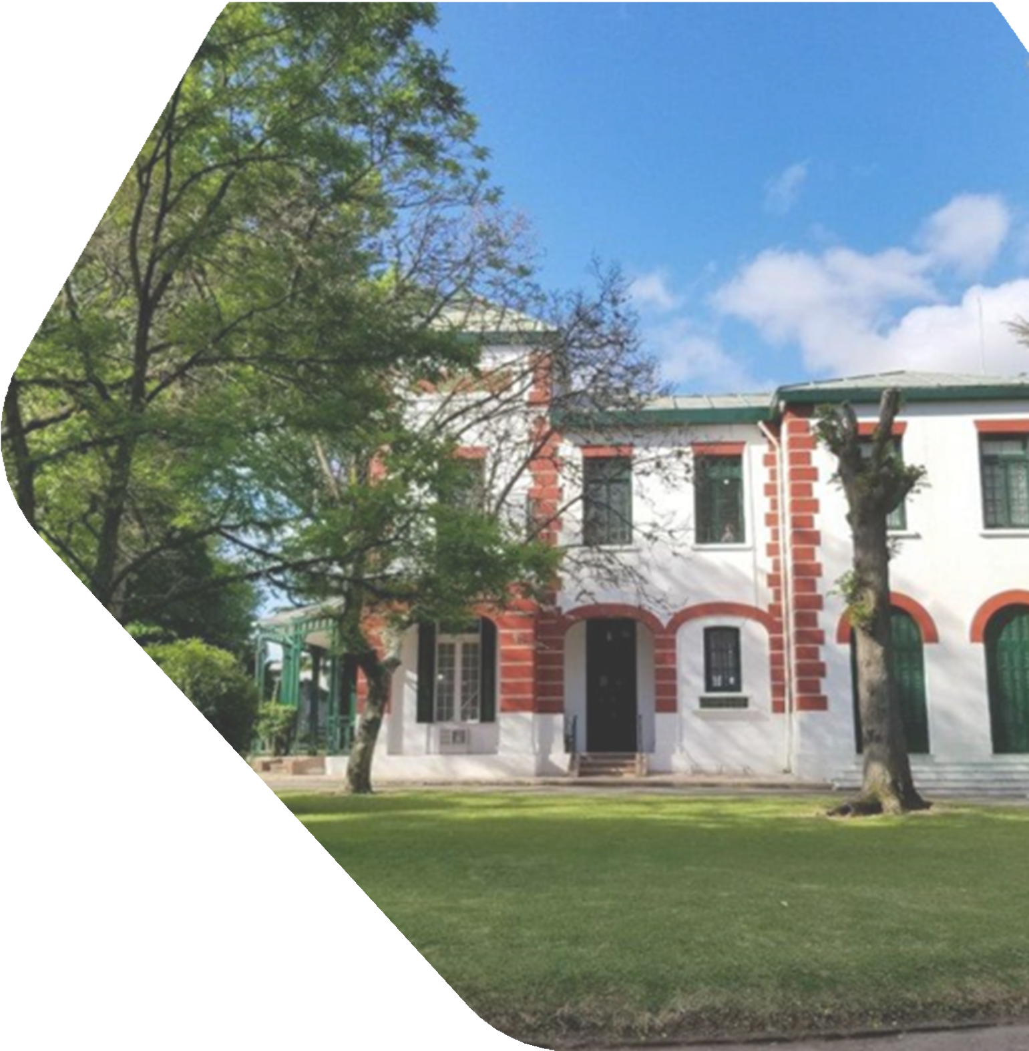
FUNDACION IPPU
Instituto Psico Pedagogico Uruguayo
"Un lugar para crecer"
Fundacion desde 1980 | Montevideo, Uruguay
46+
120
18
anos de trayectoria
NNA atendidos
talleres especializados
Reunion con UTEC-LIDIA | Mayo 2026 | Licenciatura en Ingenieria de Datos e IA

Slide 3
Historia y trayectoria institucional
1980
Fundacion del IPPU
1983
Conversion a Fundacion
2017
Convenio con INAU
Creado para brindar atencion a ninos y adolescentes que no encontraban su lugar dentro del sistema de educacion formal.
Se amplian los objetivos institucionales y la cobertura poblacional, consolidando el trabajo interdisciplinario.
Firma del convenio con el Instituto del Nino y Adolescente del Uruguay para la atencion de 30 NNA con TEA.
2008
Status ONU
2025
Alianza UTEC
2026
Implementacion IA
La Fundacion cuenta con estatus consultivo especial ante Naciones Unidas en temas afines a su objeto institucional.
Firma del convenio estrategico con la Licenciatura en Ingenieria de Datos e IA de UTEC para aplicar IA en el trabajo con los NNA.
Puesta en marcha de las 4 lineas de trabajo con UTEC-LIDIA: HCE, Pictogramas, Asistente Virtual y Patrones de Visualizacion.
Fundacion IPPU x UTEC | 2026

Slide 4
Areas de intervencion y objetivos institucionales
1
2
3
4
5
ASISTENCIA
FORMACION
INVESTIGACION
EXTENSION
INNOVACION Y DESARROLLO
Atencion directa a NNA en 5 grupos de referencia. Dispositivo clinico individual. Unidad: NNA + familia + comunidad.
Cursos y ateneos clinicos para profesionales. TEA, inclusion educativa, metodo Feuerstein, planificacion centrada en la persona.
Produccion de conocimiento sobre TEA. Instrumentos de evaluacion, analisis de datos y publicaciones especializadas.
Sensibilizacion comunitaria. Participacion de los NNA en espacios publicos. Coordinacion con redes de apoyo social.
HCE digital, IDEA + Autismind, aplicabilidad de la IA en TEA. Convenio estrategico con UTEC-LIDIA 2025.
Objetivo General
Posibilitar y promover el aprendizaje de la socializacion de los NNA con TEA, implicando a las familias, comunidades, instituciones y equipos tecnicos, en el proceso de su inclusion social, educativa y cultural.
01. Promover la insercion socio-educativa dentro del sistema formal
02. Ampliar el repertorio de habilidades sociales y adaptativas de los NNA
03. Desarrollar estrategias de comunicacion compartibles
04. Generar un ambiente institucional dinamico de formacion continua
05. Implicar activamente a las familias en el proceso socioeducativo
06. Promover la participacion comunitaria de los NNA
Fundacion IPPU x UTEC | 2026

Slide 5
Poblacion atendida, convenios y talleres 2026
Convenios vigentes -- Poblacion
18 Talleres Especializados -- 2026
INAU
30
Habilidades sociales
Higiene y cuidado personal
Instituto del Nino y Adolescente del Uruguay
Habilidades para la vida cotidiana
Cocina
NNA
Cuentos
Musica
Cine
Medios audiovisuales
BPS
108
Informatica y programacion
Expresion plastica
Banco de Prevision Social
NNA
Actividades ludicas
Pedagogico
Comunicacion
Educacion fisica
120 NNA en total
en 5 grupos de referencia por edad y modalidad de funcionamiento
80% de los NNA acuden ademas al sistema educativo formal
Fundacion IPPU x UTEC | 2026

Slide 6
Poblacion atendida, convenios y talleres 2026
Convenios vigentes -- Poblacion
18 Talleres Especializados -- 2026
INAU
30
Habilidades sociales
Higiene y cuidado personal
Instituto del Nino y Adolescente del Uruguay
Habilidades para la vida cotidiana
Cocina
NNA
Cuentos
Musica
Cine
Medios audiovisuales
BPS
108
Informatica y programacion
Expresion plastica
Banco de Prevision Social
NNA
Actividades ludicas
Pedagogico
Comunicacion
Educacion fisica
120 NNA en total
en 5 grupos de referencia por edad y modalidad de funcionamiento
80% de los NNA acuden ademas al sistema educativo formal
Fundacion IPPU x UTEC | 2026

Slide 7

INNOVACION Y DESARROLLO
Tecnologia al servicio de los NNA con TEA
IDEA + Autismind
1
Vinculo entre recursos de diagnostico, tratamiento y seguimiento: Inventario IDEA de Angel Riviere + evaluacion por areas y herramienta Autismind.
HCE Digital Inteligente
2
Automatizacion del analisis de la base de datos institucional. Evaluacion de procesos. Analisis de impacto de las intervenciones.
IA Aplicada al TEA
3
Aplicabilidad de la Inteligencia Artificial en el trabajo clinico, pedagogico y comunicacional con los NNA con TEA.
Agenda 2026
Mejorar lo hecho en 2025
Aumentar la poblacion
Nuevo instrumento evaluacion
CONVENIO UTEC-LIDIA
IA con los NNA
Red de I+I+D/TEA

Slide 8
CONOCIDA LA FUNDACION...
A continuacion:
El Convenio IPPU x UTEC-LIDIA
Cuatro lineas de trabajo en Inteligencia Artificial para la atencion del TEA
L1
L2
L3
L4

Slide 9
CONVENIO ESTRATEGICO 2026
IPPU x UTEC
Cuatro Lineas de Trabajo en Inteligencia Artificial
para la Atencion del Trastorno del Espectro Autista
L1
L2
L3
L4
Historia Clinica
Electronica + IDEA
Pictogramas
Personalizados
Asistente
Virtual
Patrones de
Visualizacion
Fundacion IPPU -- Instituto Psico Pedagogico Uruguayo | Montevideo, Uruguay
Presentacion tecnica -- Licenciatura en Ingenieria de Datos e IA, UTEC

Slide 10

L1
LINEA DE TRABAJO 1
Historia Clinica Electronica
y Protocolo IDEA
Re-adecuacion del modulo de evaluacion longitudinal -- Integracion del inventario IDEA
en la HCE institucional de IPPU con arquitectura moderna
Fundacion IPPU x UTEC -- Licenciatura en Ingenieria de Datos e IA | 2026

Slide 11
Contexto institucional -- IPPU y el desafio de integracion
Fundacion IPPU
Estado actual
Instituto Psico Pedagogico Uruguayo -- Atencion de NNA con TEA en Montevideo
Evaluaciones en papel o planillas sueltas. Sin trazabilidad longitudinal ni comparativa entre periodos.
18 talleres especializados: lenguaje, motricidad, habilidades sociales y mas
Meta
Equipo interdisciplinario: psicologos, psicopedagogos, neuropediatras, fonoaudiologos
Registro digital integrado en la HCE: de la evaluacion IDEA al expediente del NNA en un solo flujo de trabajo.
HCE propia en funcionamiento desde 2020 (fundacionippu.uy)
Rol del equipo UTEC
Alianza estrategica 2025-2026 con UTEC -- Lic. Ingenieria de Datos e IA
Construir el modulo de evaluacion IDEA dentro del sistema HCE institucional existente.
Fundacion IPPU x UTEC | 2026

Slide 12
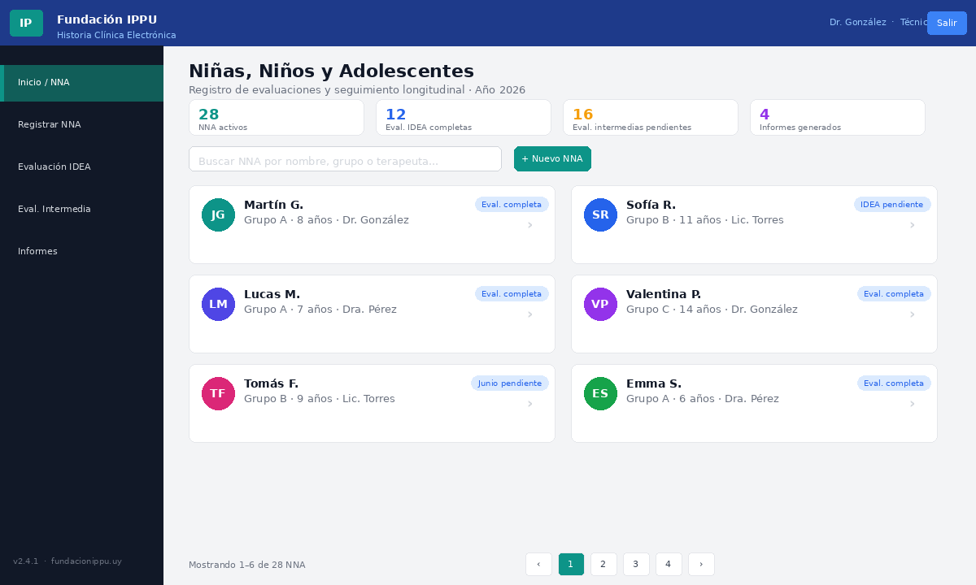
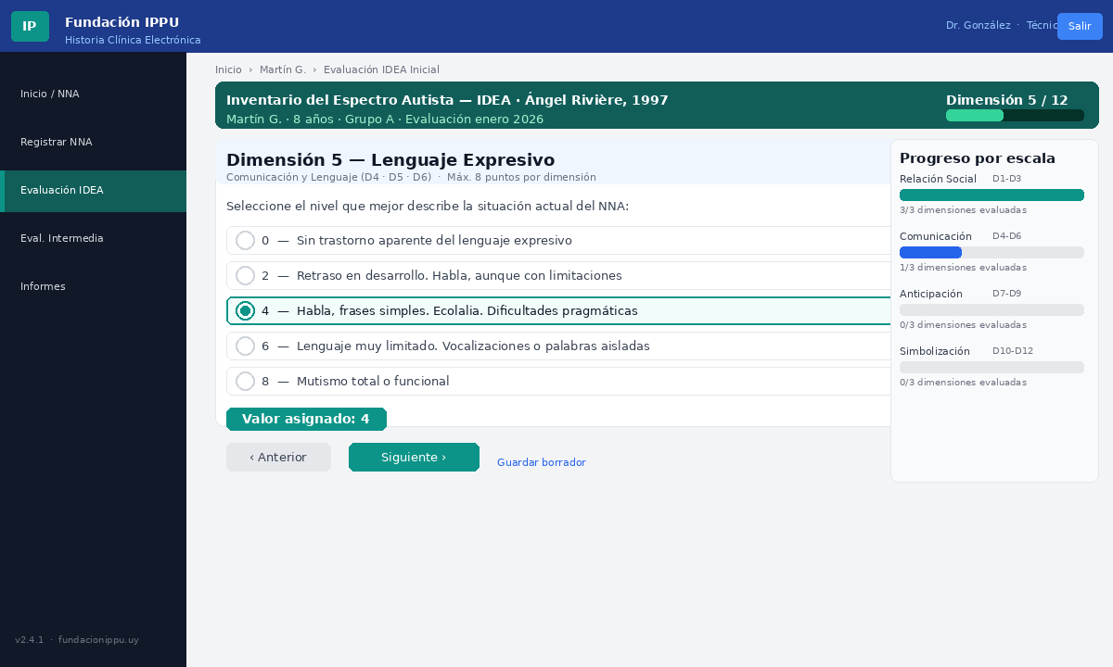
La HCE de IPPU hoy -- Pantalla principal y formulario de evaluacion
Capturas del sistema React en funcionamiento (fundacionippu.uy) -- Video demo: youtube.com/watch?v=dMWfc0JKCC0
Pantalla inicio -- Lista de NNA con estado de evaluaciones
Formulario IDEA -- 12 dimensiones, radio buttons, progreso por escala
Fundacion IPPU x UTEC | 2026

Slide 13
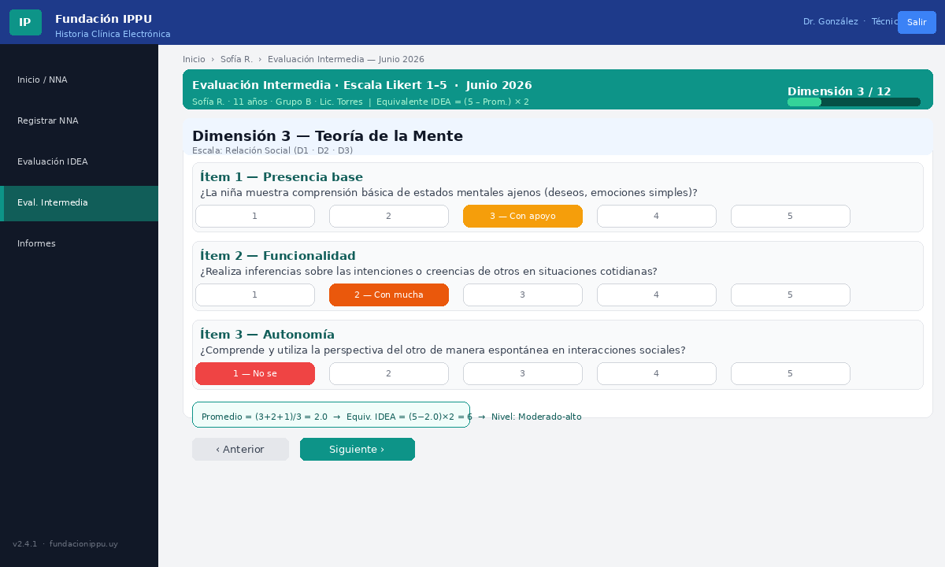
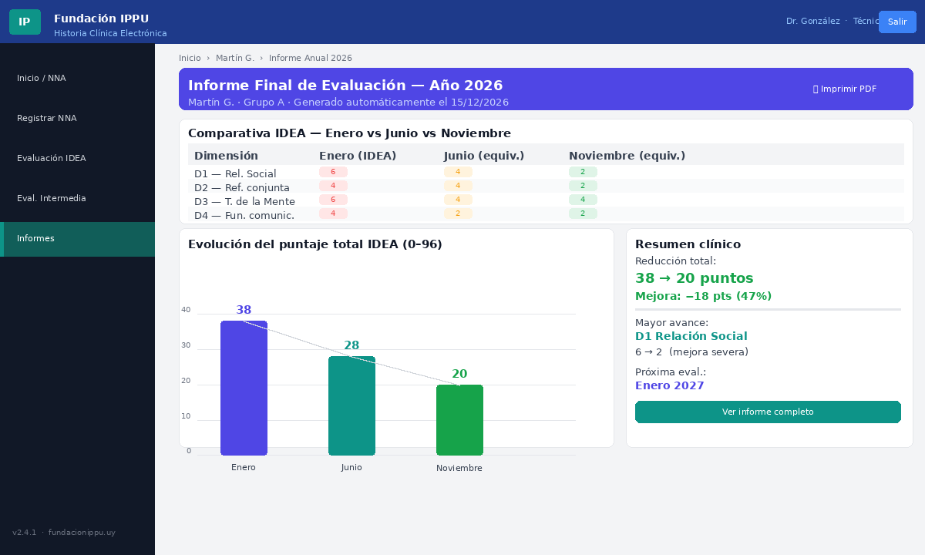
La HCE de IPPU hoy -- Evaluacion intermedia e informe automatico
El sistema genera automaticamente el informe anual con tabla comparativa y grafico de barras -- Listo para imprimir en PDF
Evaluacion intermedia -- Escala Likert 1-5, formula de conversion a equivalente IDEA
Informe anual automatico -- Comparativa IDEA, grafico de evolucion, resumen clinico, PDF
Fundacion IPPU x UTEC | 2026

Slide 14
Protocolo IDEA -- 4 escalas, 12 dimensiones, Puntuacion 0-96
Cada dimension puntua de 0 a 8. Puntaje 0 = sin trastorno, 8 = afectacion severa. Siempre asignar el valor mas bajo posible.
Relacion Social
D1 D2 D3
Comunicacion y Lenguaje
D4 D5 D6
Aislamiento a Vinculacion. Referencia conjunta. Teoria de la Mente.
Funciones comunicativas. Lenguaje expresivo y receptivo.
Max. 24 pts
Max. 24 pts
Anticipacion / Flexibilidad
D7 D8 D9
Simbolizacion
D10 D11 D12
Resistencia al cambio. Estereotipias y rituales. Sentido de la actividad.
Ficcion e imaginacion. Imitacion. Suspension (creacion de significantes).
Max. 24 pts
Max. 24 pts
Fundacion IPPU x UTEC | 2026

Slide 15
Arquitectura tecnica -- Herramienta React e integracion con la HCE
FRONTEND React
API REST
BASE DE DATOS
HCE IPPU
Modulo de evaluacion
Node.js / Python FastAPI
PostgreSQL / MariaDB
Sistema existente (web)
Formulario IDEA (12 dimensiones)
9 endpoints CRUD definidos
Tablas: nna, evaluaciones_idea
Expedientes / Roles / Auth
Form. Likert 3 items/dim.
Autenticacion JWT por terapeuta
dimensiones_idea, items_likert
Integracion: iframe (minimo viable)
Informe Final + BarChart (recharts)
Validacion Zod / Pydantic
terapeutas, roles
O: modulo nativo con API propia
React Router / Tailwind CSS
Documentacion OpenAPI/Swagger
Prisma ORM / pg_dump backup
Docker + NGINX / CI/CD GitHub
Fundacion IPPU x UTEC | 2026

Slide 16
L1 -- REFERENCIAS Y RECURSOS
HCE + Protocolo IDEA
Video Demo HCE de IPPU (YouTube)
FastAPI -- Framework moderno Python
Fundacion IPPU, 2024
Sebastian Ramirez / Tiangolo
youtube.com/watch?v=dMWfc0JKCC0
fastapi.tiangolo.com
IDEA -- Inventario del Espectro Autista
PostgreSQL -- Base de datos relacional
Angel Riviere, 1997 -- PSYMTEC Madrid
PostgreSQL Global Development Group
Referencia: Riviere, A. (1997). IDEA: Inventario del Espectro Autista. PSYMTEC.
postgresql.org
React 18 -- Documentacion oficial
JWT Authentication -- RFC 7519
Meta / React Team
Jones, Bradley & Sakimura, IETF 2015
react.dev
datatracker.ietf.org/doc/html/rfc7519

Slide 17

L2
LINEA DE TRABAJO 2
Pictogramas Personalizados
Digitales con IA
Creacion de imagenes simbolicas contextualizadas a partir de fotos del entorno real
del NNA, accesibles para tecnicos, familias y docentes
Fundacion IPPU x UTEC -- Licenciatura en Ingenieria de Datos e IA | 2026

Slide 18
Por que pictogramas personalizados? -- El problema y la evidencia
Representaciones genericas
EVIDENCIA CLAVE
Los sistemas estandar no reflejan el contexto cotidiano ni los objetos/personas del entorno real del NNA.
Draffan et al. (2023) -- Southampton
La IA generativa puede producir simbolos adaptados al estilo del individuo o al contexto cultural local. Piloto 6 meses con alta satisfaccion.
Baja adherencia al sistema CAA
El nino no identifica el simbolo porque no corresponde a su realidad familiar o cultural latinoamericana.
Fontana De Vargas et al. (2024) -- ACM CHI
QuickPic: tableros AAC generados desde fotografias. Reduce carga de programacion y aumenta relevancia funcional.
Carga excesiva para el tecnico
La personalizacion manual de cada pictograma consume tiempo que deberia destinarse a la intervencion directa.
EasyRead Image Gen. (2026) -- ETH Zurich
Modelos de difusion con fine-tuning ligero generan pictogramas de accesibilidad cognitiva. Vanguardia 2026.
Brecha cultural-geografica
Los sistemas globales (ARASAAC, Widgit) no siempre contemplan contextos rioplatenses ni objetos locales.
Washington & Wall (2023) -- Annual Rev.
Revision de 158 estudios: la personalizacion contextual emerge como factor clave de adherencia en sistemas de apoyo para TEA.
Fundacion IPPU x UTEC | 2026

Slide 19
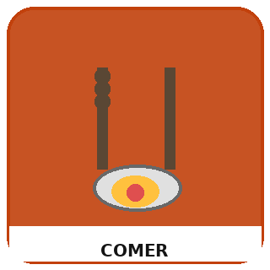
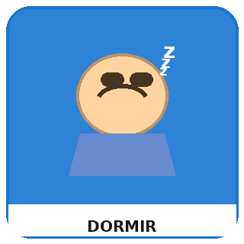


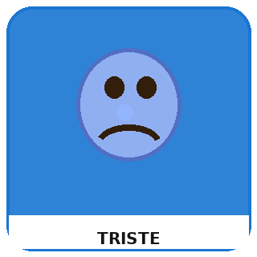
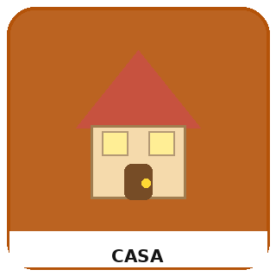
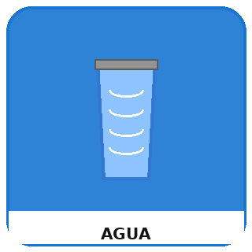
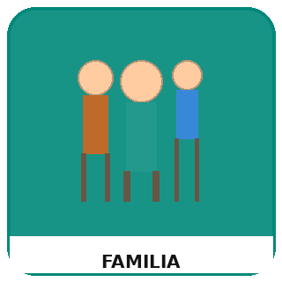
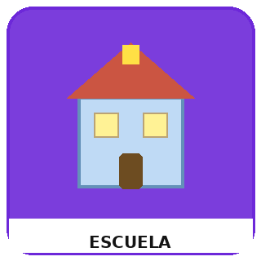
Pictogramas estandar -- que son, como se ven y sus limitaciones
Los pictogramas son representaciones visuales simplificadas de conceptos, acciones y objetos. Se usan en Sistemas Aumentativos y Alternativos de Comunicacion (SAAC/AAC) para NNA con TEA. El sistema de referencia mundial es ARASAAC (30.000+ simbolos, licencia Creative Commons, Gobierno de Aragon).
COMER
DORMIR
JUGAR
Estilo ARASAAC
Estilo ARASAAC
Estilo ARASAAC
FELIZ
TRISTE
CASA
Estilo ARASAAC
Estilo ARASAAC
Estilo ARASAAC
AGUA
FAMILIA
ESCUELA
Estilo ARASAAC
Estilo ARASAAC
Estilo ARASAAC
Limitacion clave: estos pictogramas son genericos, no reflejan el entorno cotidiano del NNA. Un nino no reconoce la taza de un sistema global como la suya propia. La Linea 2 propone generar pictogramas desde fotografias reales del NNA, su familia y su entorno concreto.
Fundacion IPPU x UTEC | 2026

Slide 20
De la fotografia al pictograma personalizado -- como funciona la IA
Basado en QuickPic AAC (Boston Children's Hospital / McGill Univ., CHI 2024). GPT-3.5 genera 58% mas vocabulario relevante que el metodo anterior. Alta satisfaccion de fonoaudiologos en estudio clinico (n=8). iOS y Android.
1 -- FOTOGRAFIA REAL
2 -- MOTOR DE IA
3 -- TABLERO AAC
1
Vision por computadora
casa
feliz
Detecta objetos, escenas y personas en la foto (SAM / CLIP / GPT-4V).
2
Analisis semantico (LLM)
GPT-4 / Claude infiere vocabulario relevante relacionado con la imagen.
familia
agua
IA
resultado
Foto: la casa de Juan
3
Estilizacion pictografica
Tomada con smartphone
por tecnico o familia.
Sin preparacion previa.
En el entorno real del NNA.
Modelo de difusion (Stable Diffusion img2img) transforma el objeto en simbolo.
comer
jugar
4
Etiquetado NLP
Asigna categoria gramatical y etiqueta en espanol rioplatense.
Pictogramas del entorno
real del NNA generados
automaticamente por IA
QuickPic AAC disponible ya en iOS y Android: apps.apple.com/us/app/quickpic-aac/id6444422388 | play.google.com/store/apps/details?id=com.quickpic | Demostracion en vivo recomendada: sacar una foto en la reunion y ver el tablero generado en segundos.
Fundacion IPPU x UTEC | 2026

Slide 21
Videos, demos y recursos para explorar -- Linea 2
Videos y demos disponibles
Investigaciones clave
VIDEO
QuickPic AAC -- Demo en App Store / Google Play
CLAVE
Co-Designing QuickPic (ACM CHI 2024)
iOS + Android -- Disponible para probar HOY mismo
Fontana De Vargas et al.
iOS: apps.apple.com/us/app/quickpic-aac/id6444422388 Android: play.google.com/store/apps/details?id=com.quickpic
dl.acm.org/doi/10.1145/3613904.3642080
Sacar una foto en la reunion y ver en segundos el tablero de pictogramas generado por IA. La demostracion mas directa del concepto propuesto para IPPU.
Diseno co-participativo con fonoaudiologos y docentes de educacion especial durante 17 meses.
CLINICO
QuickPic AAC -- Validacion clinica (MDPI, 2024)
VIDEO
Creacion de tableros AAC -- Canal PrAACtical AAC
Yu, Schlosser et al. -- Boston Children's Hospital
YouTube -- Muestra el proceso manual que QuickPic automatiza
pubmed.ncbi.nlm.nih.gov/39338033 | doi.org/10.3390/ijerph21091150
youtube.com/watch?v=6PtrH0NvJz8
GPT-3.5 genera 58% vocabulario relevante retenido. Alta satisfaccion de fonoaudiologos (n=8).
Contraste del flujo manual vs el automatizado con IA. Util para mostrar la reduccion de carga que propone la Linea 2.
ES
Generacion de Pictogramas con IA Generativa (2024)
Maldonado Gilarranz -- Univ. Comillas, Madrid
TUTORIAL
ARASAAC Aula Abierta -- Videotutoriales AAC en espanol
repositorio.comillas.edu/xmlui/handle/11531/78852
En espanol: GANs, Autoencoders y modelos autoregresivos para expandir banco ARASAAC con variantes culturales.
aulaabierta.arasaac.org -- Portal de referencia mundial
aulaabierta.arasaac.org/en/arasaac-pictographic-system-of-reference-in-the-aac
2026
EasyRead Image Generation (ETH Zurich -- CHI 2026)
Tutoriales completos sobre pictogramas AAC, agendas visuales, tableros de comunicacion y historias sociales en espanol.
Dickenmann et al.
arxiv.org/abs/2603.13695 | doi.org/10.1145/3772363.3798916
Fine-tuning de modelos de difusion para pictogramas de accesibilidad cognitiva conformes a EasyRead.
Fundacion IPPU x UTEC | 2026

Slide 22
Pipeline tecnico -- Foto personal a Pictograma personalizado a Biblioteca
1
2
3
4
5
Captura de imagenes
Preprocesamiento
Estilizacion IA
Etiquetado NLP
Biblioteca personal
Fotos del NNA, su entorno, objetos, familia. Tomadas con smartphone por tecnico, familia o docente.
Segmentacion del objeto, eliminacion de fondo, normalizacion. Tecnologia: OpenCV / rembg / SAM.
Modelo de difusion (image-to-image): transforma la foto en pictograma de estilo simbolico consistente.
Asignacion automatica de etiquetas (categoria, emocion, accion). Vinculacion a vocabulario ARASAAC o propio IPPU.
Pictogramas en perfil del NNA, accesibles desde web/app por tecnico, familia y docente. Sync en la nube.
Tecnologias: Python / OpenCV / rembg / Stable Diffusion / DALL-E API / Hugging Face / FastAPI / React Native / PostgreSQL / Firebase Storage
Fundacion IPPU x UTEC | 2026

Slide 23
Referentes internacionales & proyectos activos en curso
QuickPic AAC
Revisado por pares
AMBRA Platform
Open Source
EasyRead Image Gen.
2026 -- Vanguardia
Fontana De Vargas et al. -- ACM CHI 2024
arXiv, enero 2024 (Open Source)
ETH Zurich -- CHI 2026
Primer sistema validado de tableros AAC generados automaticamente a partir de fotografias del entorno del nino.
Plataforma AAC basada en modelos fundacionales + aprendizaje federado para preservar privacidad de datos clinicos.
Fine-tuning ligero en modelos de difusion para generar pictogramas de accesibilidad cognitiva conformes a EasyRead.
Draffan et al. Pilot
Clinico
PicTalky -- NLP + AAC
Robotica + AAC
ARASAAC + IA Generativa
Latinoamerica
Southampton Univ. -- Stud. Health Inform. 2023
NeurIPS Workshop 2021
Univ. Comillas -- TFG 2024
Estudio piloto de 6 meses: adaptacion de simbolos con IA image-to-image, evaluada por stakeholders con alta satisfaccion.
AAC con modulos NLP neurales (correccion gramatical + texto-a-pictograma), aplicado tambien en robot NAO.
Investigacion con GANs y Autoencoders para ampliar el banco ARASAAC con variantes culturales rioplatenses.
Fundacion IPPU x UTEC | 2026

Slide 24
L2 -- REFERENCIAS Y RECURSOS
Pictogramas Personalizados Digitales con IA
Draffan et al. -- AI Supporting AAC Pictographic Symbol Adaptations
AMBRA -- Foundation Models in AAC (Open Platform)
Draffan E.A., Wald M. et al. -- Stud. Health Technol. Inform. 2023
arXiv, enero 2024
pubmed.ncbi.nlm.nih.gov/37638918 | DOI: 10.3233/SHTI230622
arxiv.org/abs/2401.08866
Fontana De Vargas et al. -- QuickPic: Photo-to-AAC-Board (ACM CHI 2024)
PicTalky -- AAC with Neural NLP Modules
Fontana De Vargas M. et al. -- ACM CHI 2024
NeurIPS Workshop 2021
dl.acm.org/doi/10.1145/3613904.3642080 | pubmed.ncbi.nlm.nih.gov/39338033
arxiv.org/abs/2109.12941
EasyRead Image Generation -- ETH Zurich (CHI EA 2026)
ARASAAC -- Portal aragones de comunicacion aumentativa
Dickenmann N. et al. -- CHI EA 2026, Barcelona
Gobierno de Aragon / CATEDU
arxiv.org/abs/2603.13695 | doi.org/10.1145/3772363.3798916
arasaac.org | aulaabierta.arasaac.org

Slide 25

L3
LINEA DE TRABAJO 3
Asistente Virtual
para TEA
Sistema conversacional accesible para tecnicos, familias y docentes --
informacion especializada, orientacion y acompanamiento continuo 24/7
Fundacion IPPU x UTEC -- Licenciatura en Ingenieria de Datos e IA | 2026

Slide 26
Justificacion + evidencia -- Asistente Virtual para TEA
Acceso limitado a informacion confiable
EVIDENCIA CIENTIFICA
Familias buscan orientacion en fuentes no especializadas. La desinformacion sobre TEA es un riesgo clinico real.
He et al. (2024) -- China
LLM chatbots respondieron con alta precision a 239 consultas de familias y personas autistas sobre diagnostico, rutinas e intervencion.
Carga sobre el equipo tecnico
Los tecnicos responden preguntas repetitivas que un sistema validado puede atender, liberando tiempo para la intervencion directa.
ASD-Chat (arXiv 2024) -- LLM + VB-MAPP
Sistema de dialogo para intervencion en ninos con TEA. Supera paradigmas fijos con conversaciones adaptadas y no monotonas.
Horarios de atencion restringidos
Un asistente 24/7 reduce la angustia familiar y mejora la adherencia al tratamiento.
Papadopoulos (2025) -- SAGE Journals
Revision cualitativa: chatbots reducen ansiedad social y son percibidos como espacio seguro para ensayo de habilidades comunicativas.
Brecha de formacion en docentes
Los educadores necesitan orientacion practica e inmediata para adaptar el aula. Un chatbot especializado satisface esa demanda en tiempo real.
NCT06723301 -- Ensayo clinico en curso (2024-2026)
Chatbot de entrenamiento en resolucion de problemas para padres de ninos con TEA. Hong Kong Metropolitan University.
Fundacion IPPU x UTEC | 2026

Slide 27
Arquitectura y funcionalidades -- Asistente Virtual IPPU
CAPA DE USUARIOS
CAPA DE PROCESAMIENTO
CAPA DE DATOS
Tecnicos IPPU
LLM Base (Claude / GPT-4 API)
Base de conocimiento IPPU
Consulta de protocolos, guias de intervencion y busqueda en HCE.
Modelo de lenguaje para comprension y generacion de respuestas naturales.
Protocolos, guias, FAQs validados por el equipo clinico.
Familias
RAG -- Recuperacion aumentada
Corpus TEA espanol rioplatense
Orientacion sobre rutinas, estrategias en casa, escalacion a tecnico.
Base de conocimiento institucional IPPU + literatura TEA indexada.
Literatura adaptada localmente al contexto uruguayo.
Docentes
Guardrails clinicos
Feedback loop
Adaptaciones curriculares, manejo de crisis, recursos visuales.
Filtros que detectan crisis y escalan al equipo humano.
Interacciones anonimizadas mejoran el sistema continuamente.
Fundacion IPPU x UTEC | 2026

Slide 28
L3 -- REFERENCIAS Y RECURSOS
Asistente Virtual para TEA
He et al. -- LLM Chatbots for ASD-related Questions (2024)
NCT06723301 -- Chatbot for Parents of Children with ASD
He et al. -- Frontiers in Psychiatry, 2025
Hong Kong Metropolitan University -- en curso 2024-2026
frontiersin.org/journals/psychiatry/articles/10.3389/fpsyt.2025.1628216
clinicaltrials.gov/study/NCT06723301
ASD-Chat -- Dialogue Intervention for ASD with LLM + VB-MAPP
Breaking Barriers -- AI & Assistive Technology in Autism
arXiv, 2024
PMC, 2024 -- MDPI
arxiv.org/abs/2409.01867
pmc.ncbi.nlm.nih.gov/articles/PMC10817661
Papadopoulos -- AI Chatbots for Autistic People (2025)
Social Robot + ChatGPT to Improve Cognitive Functioning in ASD
Chris Papadopoulos -- SAGE Journals, 2025
PMC, 2023
journals.sagepub.com/doi/10.1177/27546330251370657
ncbi.nlm.nih.gov/pmc/articles/PMC10585023

Slide 29

L4
LINEA DE TRABAJO 4
Patrones de Visualizacion
en Ninos con TEA
Analisis de datos multimodales para detectar, comprender y visualizar patrones
conductuales, comunicativos y sensoriales de los NNA en contexto institucional
Fundacion IPPU x UTEC -- Licenciatura en Ingenieria de Datos e IA | 2026

Slide 30
Marco conceptual + estado del arte -- Patrones de Visualizacion
Los patrones de visualizacion son representaciones graficas y analiticas de datos del NNA que permiten identificar regularidades, progresos y areas de intervencion prioritaria.
Patrones conductuales
Patrones comunicativos
Frecuencia e intensidad de conductas objetivo
Uso de pictogramas / dispositivos AAC
Analisis ABC (antecedentes y consecuentes)
Frecuencia de iniciativas comunicativas
Lineas base y curvas de aprendizaje
Modalidades: verbal, gestual, pictografica
Correlacion con variables ambientales
Progresion en complejidad de emisiones
Patrones sensoriales
Patrones de progreso terapeutico
Respuestas a estimulos (auditivo, tactil, visual)
Evolucion en escalas IDEA (dim. Riviere)
Correlacion conducta-contexto sensorial
Eficacia de los 18 talleres IPPU
Identificacion de detonantes de crisis
Comparativa entre periodos de evaluacion
Perfiles sensoriales longitudinales
Indicadores del Plan Anual institucional
Fundacion IPPU x UTEC | 2026

Slide 31
Pipeline de datos + visualizaciones propuestas para IPPU
1
2
3
4
5
Fuentes de datos
Ingesta & normalizacion
Analisis IA / ML
Visualizacion interactiva
Informe clinico
HCE, evaluaciones IDEA, talleres, notas clinicas, reportes familiares.
Extraccion HCE, validacion de integridad, anonimizacion de identificadores.
Clustering (k-means), series temporales (LSTM), modelos de clasificacion conductual.
Dashboard: lineas de tiempo, mapas de calor, radar IDEA, progreso por NNA.
Reportes periodicos automaticos para equipo tecnico, direccion e (opcionalmente) familias.
Radar IDEA -- Perfil individual
Timeline de objetivos
Heatmap -- Talleres x Indicadores
Dashboard de dinamica grupal
Las 12 dimensiones de Riviere como poligono radial. Superpone evaluacion actual vs. anterior.
Eje temporal de hitos de adquisicion por dominio. Compara velocidades de progreso.
Cruza los 18 talleres IPPU con indicadores Likert 1-5. Identifica talleres de mayor eficacia.
Indicadores grupales (cohesion, roles, productividad) basados en escala grupal Plan Anual IPPU.
Fundacion IPPU x UTEC | 2026

Slide 32
L4 -- REFERENCIAS Y RECURSOS
Patrones de Visualizacion en Ninos con TEA
Washington & Wall -- Data Science & ML for the Neuropsychiatric Phenotype of Autism
AI, IoT & Sensor-Based Technologies in ASD Diagnosis -- Systematic Review
Annual Review of Biomedical Data Science, 2023
MDPI Algorithms, 2025
pmc.ncbi.nlm.nih.gov/articles/PMC11093217 | DOI: 10.1146/annurev-biodatasci-020722-125454
mdpi.com/1999-4893/18/1/34
AI-Based Approaches for Detecting Autism Traits -- Scoping Review (158 estudios)
Nuske & Mandell -- Progress Monitoring App: User-Centered Design
MDPI Bioengineering, 2025
PMC, 2022
mdpi.com/2306-5354/12/11/1136 | pmc.ncbi.nlm.nih.gov/articles/PMC12649475
pmc.ncbi.nlm.nih.gov/articles/PMC9053102
Cilia et al. -- Eye-Tracking, Data Visualization & Deep Learning for ASD Screening
MIND: Empowering Mental Health Clinicians with Multimodal Data
JMIR Serious Games / PMC, 2021
Zou, Xu et al. -- ACM CHI 2026, Barcelona
pmc.ncbi.nlm.nih.gov/articles/PMC8722670 | DOI: 10.2196/27706
arxiv.org/abs/2601.14641 | DOI: 10.1145/3772318.3790529

Slide 33
SINERGIAS E INTEGRACION DE LAS CUATRO LINEAS DE TRABAJO
Un ecosistema tecnologico integrado para IPPU x UTEC
L1 -- HCE -> L4 -- Visualizacion
Los datos de la Historia Clinica Electronica alimentan los patrones de visualizacion y el dashboard clinico longitudinal.
L2 -- Pictogramas -> L3 -- Asistente Virtual
El asistente recomienda y entrega pictogramas personalizados del NNA directamente durante la conversacion.
L4 -- Visualizacion -> L3 -- Asistente Virtual
Los patrones conductuales detectados enriquecen las respuestas contextualizadas del asistente con informacion actualizada del NNA.
L2 -- Pictogramas <-> L1 -- HCE
Los pictogramas utilizados por el NNA se registran en la HCE como componente del plan comunicativo, generando trazabilidad.
Cada linea de trabajo potencia a las demas -- Los datos de la HCE nutren las visualizaciones, los pictogramas enriquecen al asistente, y los patrones detectados mejoran las intervenciones. Un sistema integrado construido colectivamente con UTEC e IPPU.

